Slide 1

Linux入门
12/6/2015 Dian525 李家祥
Notes:
这只企鹅名字叫做Tux [tʌks]，

Slide 2

What’s Linux
Linux之父：Linus Torvalds
一个开源系统，诞生于1991年
完全免费，安全稳定，服务器系统首选
Linux的魅力在于命令行
有众多的Linux版本：Ubuntu、CentOS、Arch Linux、SUSE Linux …
Notes:
Unix最开始规定不能给学生提供源码，但是Linus的导师（Tanenbaum老师）为了给学生上课，开发了兼容Unix的Minix，Linus就想开发一个比Minix更好的Minix，然后就开始写一些硬件驱动，0.0.1版本还是在Minix上才能跑，0.0.2已经能够使用bash和gcc；Linus把他做的工作共享出来，全世界很多hacker就都来完善这个系统，现在kernel的版本是2.6
IPC（应用程序和系统接口之间的关系）：POSIX 和 system V，文件安全：SELinux， 安装软件：RPM 和 dpkg

Slide 3
环境和工具
安装VirtualBox / VMWare
新建虚拟机CentOS 6.5 32bit
Putty – 连接虚拟机
Winscp – 和虚拟机建立FTP连接
Notes:
大家的环境准备的怎么样，使用Mac的土豪本身就有，就不管了。我用的是centos 6.5 32位，因为自从在种子班上Linux初步就是在用这个系统，一直就没有换。
我们用到的工具是putty，大家在Linux系统中打开终端，输入命令 ifconfig 就能找到当前虚拟机的ip地址，通过这个ip地址和账户就能使用putty登录你的Linux系统了。
另外一个工具是 winscp，同样使用ip地址和账户就能登录你的Linux系统，主要是用来传输文件。
【演示&指导下如何操作】确保大家都会即可

Slide 4
Bash基本操作
怎么使用bash和相关的知识

Slide 5
bash的基本操作
命令行提示符：PS1、$和#
命令行组成：[command] [options] [pattern] [parameter]，如：grep –w “Linux” test.txt
自动补全：tab (win下可以通过clink获取自动补全的支持，Cygwin+ConEmu+Clink = cmder)
历史命令：history、!、ctrl + R、up key & down key
清屏 - ctrl + L
移动光标：ctrl + A/E (移动到行首/行尾)
删除命令操作：ctrl + U/K/W (删至行首/行尾/一个单词)
Notes:
远程连接上的就是在运行的bash，命令行的组成一般就是命令+选项+模式+参数，例如grep就是命令，-w是选项，功能是全字匹配，“LInux”是一个模式，表示要匹配这个字符串，参数是“test.txt”，即需要查找的文件
Tab可以自动补全，在windows下可以使用clink获取支持，windows也可以由linux的环境，具体办法网上有很多办法，推荐cmder
其他快捷键，还有很多快捷键，记住自己常用的即可，太多记不住的

Slide 6
前台和后台切换
后台执行：命令后添加&、ctrl + Z 加上 bg %[number]
查看正在执行的任务：jobs –l
将任务提取到前台：fg %[number]
结束一个任务：kill %[number]
Notes:
1. 后台执行一般可以通过两种方式：在命令后面加一个 &符号，或者先把当前的任务暂停（ctrl+Z），然后使用bg命令调到后台继续执行
2. 通过jobs –l可以查看当前正在执行的任务
3. 使用 fg命令可以把指定的任务调到前台
4. 使用kill命令可以结束一个任务【全部加以演示】

Slide 7
Linux常用命令
常用命令介绍，记住常用的；会用即可，不懂就查

Slide 8
获取帮助
man
info
-h or –help
Google or Baidu
Notes:
首先需要学会的就是如何获取帮助，使用man命令可以获取系统关于该命令的一些解释，可以让你学会怎么使用一条命令；而有的命令可以通过传递-h或者—help参数去获取这个命令自身支持的帮助文档。
当然，大家也可以通过使用google或者baidu直接搜索想要使用的linux命令获取帮助文档

Slide 9
文件及权限
一切皆文件：文件类型：File
Ls命令的各列：类型-权限 硬链接数/占用节点数 拥有者 拥有者所在组 占用空间 - -
root和sudo：sudoer文件
文件的权限：RWX
链接文件：硬链接ln a a-hard-link & 软连接ln –s a a-soft-link、ls –i
修改文件权限、拥有者：chmod、chown
Notes:
首先讲下Linux的文件，Linux的哲学是一切皆文件，使用file命令可以查看各种文件的类型，使用ls命令可以查看一个文件或者文件夹的一些信息，显示结果的各列信息分别表示。。。
Linux下有时候执行一些命令需要使用root权限，我们一般使用sudo提升权限，但是前提是用户得有使用sudo的权限，需要使用root权限在sudoers文件中添加对应的内容
硬链接就相当于一个文件有多个名字，通过ls –i可以看到他们的文件节点是一样的，第二个参数表示硬连接的个数；软连接就相当于一个windows下的快捷方式
通过chmod修改权限，通过chown改变所有者

Slide 10
文件操作
创建：touch、echo重定向、vi/vim
复制：cp
移动 & 重命名：mv
删除：rm
查找：find、grep、which、where
查看：ls、cat、head、tail、more、less（翻页显示、查找-和vim类似）

Slide 11
Vim基本操作
i - insert模式，可以像一般编辑器使用；esc 返回 命令模式
0 - 移到本行行头
$ - 移到本行行尾
/ - 搜索：N - 往前搜索 n - 往后搜索
dd - 删除当前行，ndd删除n行
yy - 拷贝当前行（相当于ddP）
P/p - 粘贴与当前位置之前/之后
u - undo 撤销 & ctrl + r - redo 重做
:w - 保存
:x、ZZ、:wq - 保存并关闭 & :q! – 强制退出
:! <cmd> & :sh – 执行命令 & 回到bash，按ctrl+D再回到vim

Slide 12
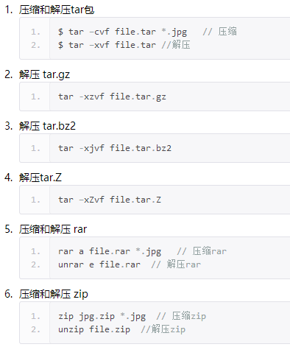
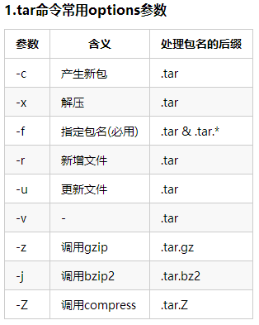
文件压缩和解压
$ tar –cvf file.tar *.jpg // 压缩
$ tar –xvf file.tar //解压

Slide 13
其他命令
关机重启：shutdown、reboot、init 0
应用安装：apt-get(Ubuntu)、yum(CentOS)、configure->make->make install
进程管理：top、free、ps
磁盘空间：df、du –ah
网络配置：ifconfig、netstat、ping、route、ssh
编程调试：gcc、gdb(编译时添加-g选项以支持源码级调试)

Slide 14
awk & sed
两个强大的工具简介

Slide 15
awk-数据处理工具
将一行分为数个“字段”进行处理
基本语法awk '{pattern + action}' {filenames}
-F指定域分隔符 ‘balabala’
以/n换行符分割一条记录，按指定域分隔符划分域，然后填充域，$0表示所有域,$1表示第一个域,$n表示第n个域
搜索：awk -F: ‘/balabala/’ files pattern (搜索支持正则)
awk -F: '/balabala/ { print $7 } ' files pattern+action
echo $a | awk ‘{print substr(,1,3)}’last –n 5 | awk‘{print $1 “\t”$3}’
awk ‘ BEGIN { CMD1 } { CMD2 } END { CMD3 }‘ AWK编程

Slide 16
awk内置变量
ARGC 命令行参数个数
ARGV 命令行参数排列
ENVIRON 支持队列中系统环境变量的使用
FILENAME awk浏览的文件名
FNR 浏览文件的记录数
FS 设置输入域分隔符，等价于命令行 -F选项
NF 浏览记录的域的个数
NR 已读的记录数
OFS 输出域分隔符
ORS 输出记录分隔符
RS 控制记录分隔符
示例：awk -F ':' '{print "filename:" FILENAME }' /etc/passwd

Slide 17

sed-编辑命令
语法：sed [-nefr] [动作] [动作] = ‘[ [n1] [, n2] ] Function’
行操作：
sed ‘5d‘ 删除第5行
sed ‘2,5d‘ 删除第2到5行
sed ‘2,$d‘ 删除第2行及其后面的行
sed ‘2,5c NULL‘ 第2到5行替换为 NULL 一行
sed -n ‘2,5p‘ 显示第2到5行

Slide 18
Sed-编辑命令
搜索+处理：
sed -n ‘/balabala/p‘ 仅显示包含balabala的行
sed ‘s/Old str/New str/g‘ 替换，s/ksksks//g 一般是删除ksksks的常用办法
sed -n ‘/sh/{s/sh/bash/;p;q}’ 寻找包含sh的行，再执行替换动作
sed -e ‘3,$d’ -e ‘s/sh/bash/‘ 多点编辑

Slide 19
Shell Scripts
Shell 脚本基础知识

Slide 20
What’s shell scripts
Shell既是一种命令语言，又是一种程序设计语言
Linux的bash是一种shell
Shell有两种执行命令的方式：
交互式（Interactive）：解释执行用户的命令，用户输入一条命令，Shell就解释执行一条。
Shell脚本（ Shell scripts ）：用户事先写一个Shell脚本，其中有很多条命令，让Shell一次把这些命令执行完，而不必一条一条地敲命令
解释性程序，不需要编译
自动化执行命令，提高效率
但是要确保安全 :() { :|:& }; :

Slide 21
Shell基础
#!/bin/sh
用#注释
变量
定义：STR=“blablabla” 使用：echo $STR
特殊变量：$0、 $1、… $N、$#、$*、$@、$?、$$
管道，如ls -l /| head -3
test –n $STR 或 [ -n $STR ]
函数 fun () { … }

Slide 22
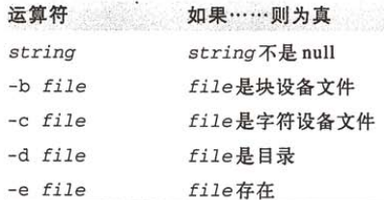
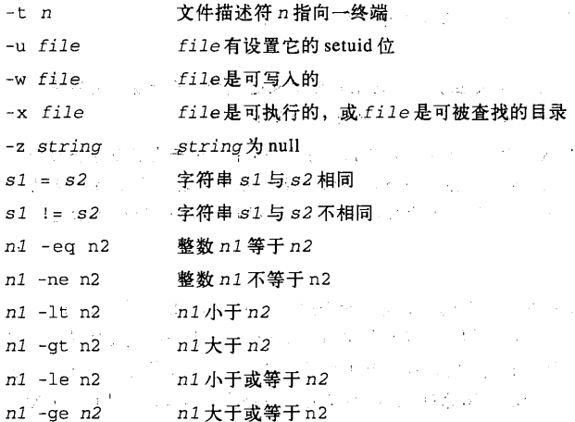
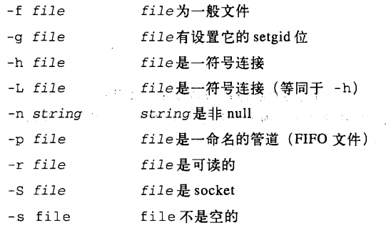
TEST

Slide 23
条件判断
if [ cond ]; then
…
fi
if [ cond ]; then
…
else
…
fi
if [ cond ]; then
…
elif [ cond ];then
…
else
…
fi

Slide 24
循环控制
for var in list;
do
…
done
while [ cond ]; do
…
done
while [ $# -gt 0 ]do
case "$1" in
-n) N="$2"; shift;;
-d) DIR="$2"; shift;;
*) usage;;
esac
shift
done
case var in
pattern1 ) … ;;
pattern2 ) … ;;
esac
until [ cond ]; do
…
done

Slide 25
如何调试
-n 读一遍脚本中的命令但不执行，用于检查脚本中的语法错误
-v 一边执行脚本，一边将执行过的脚本命令打印到标准错误输出
-x (代码中添加 set +x set –x 控制调试范围) 提供跟踪执行信息，将执行的每一条命令和结果依次打印出来
Echo 打印中间结果
最好的调试方法是用脑子去想

Slide 26
推荐资源
一些网站、网址和订阅

Slide 27
其他资源推荐
使用Linux/Unix处理文件
Vim：Vim简明教程 、一起来说vim语
Sed&Awk电子书
Linux中国

Slide 28
Home Work
稍后和ppt资料一起发出

Slide 29
Thank U

